Slide 1
NHIỆT LIỆT CHÀO MỪNG
QUÝ THẦY CÔ ĐẾN DỰ GIỜ
MÔN:TOÁN 6

Slide 2
TIẾT 26 – BÀI 32
ĐIỂM VÀ ĐƯỜNG THẲNG ( T2)

Slide 4
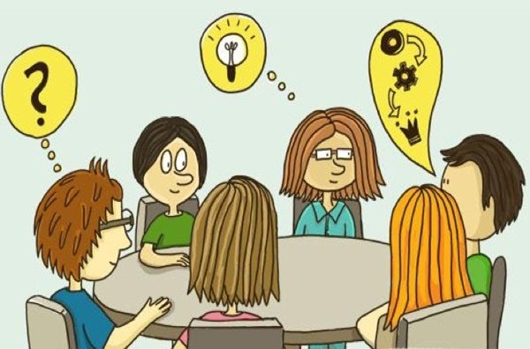
HĐ 3 : Hình 8.9 ab
Chúng có điểm chung không?
HĐ 4 : Hai đường thẳng phân biệt có thể có nhiều hơn một điểm chung được không ?

Slide 5
Hoạt động cá nhân 2 phút :
Khi nào hai đường thẳng a và b song song với nhau, cắt nhau và trùng nhau ?

Slide 6
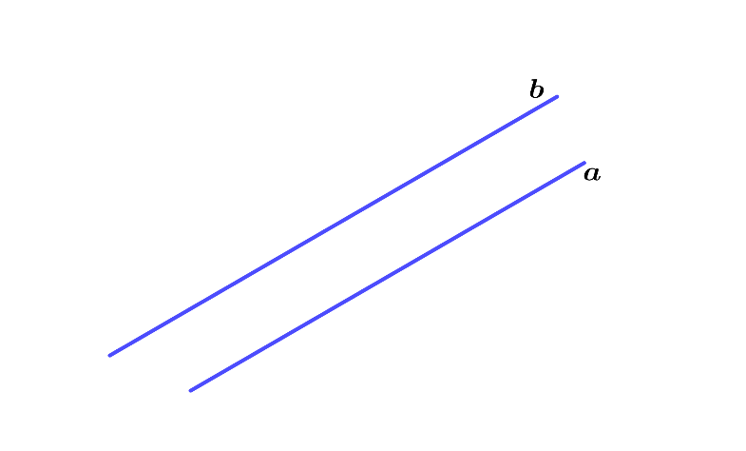
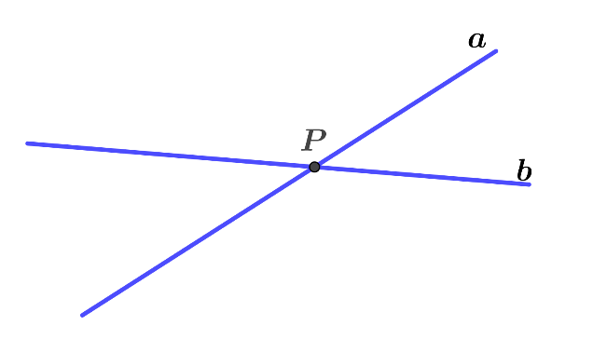
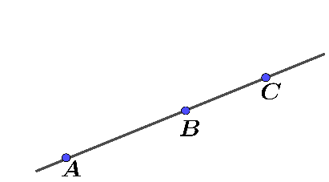
1
2
3
a và b không có điểm chung
a và b có đúng một điểm chung P
Đường thẳng AB và đường thẳng BC trùng nhau
Giao điểm
a và b song song với nhau.
Kí hiệu: a // b
a và b cắt nhau tại điểm P.

Slide 8
Hình ảnh thực tế hai đường thẳng song song
Hãy tìm một số hình ảnh hai đường thẳng song song hay cắt nhau trong thực tế ?

Slide 9
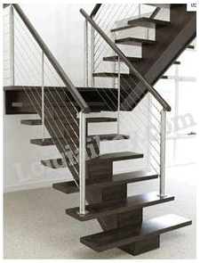
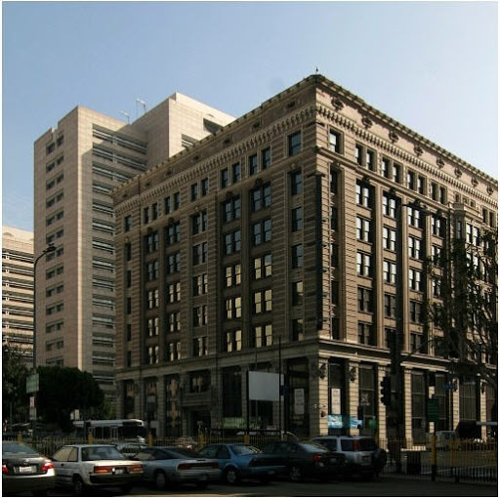
Hình ảnh thực tế hai đường thẳng cắt nhau

Slide 11
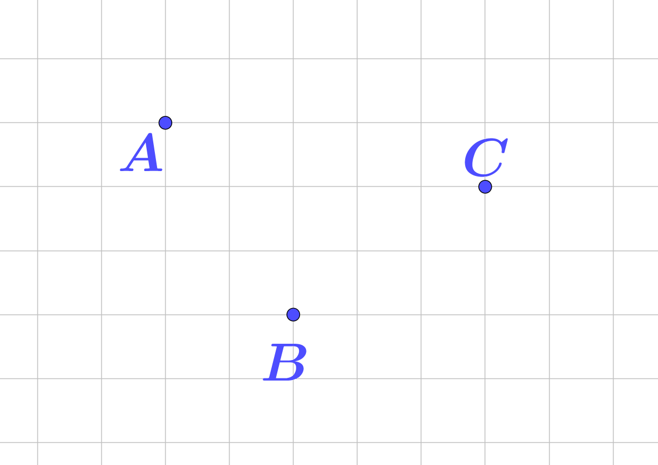
Luyện tập 2
a) Hãy vẽ đường thẳng đi qua hai trong ba điểm phân biệt A, B, C không thẳng hàng
Đó là những đường thẳng nào?
b) Hãy chỉ ra hai đường thẳng cắt nhau và giao điểm của chúng
Các đường thẳng AB, BC, AC là các đường thẳng đôi một cắt nhau

Slide 13
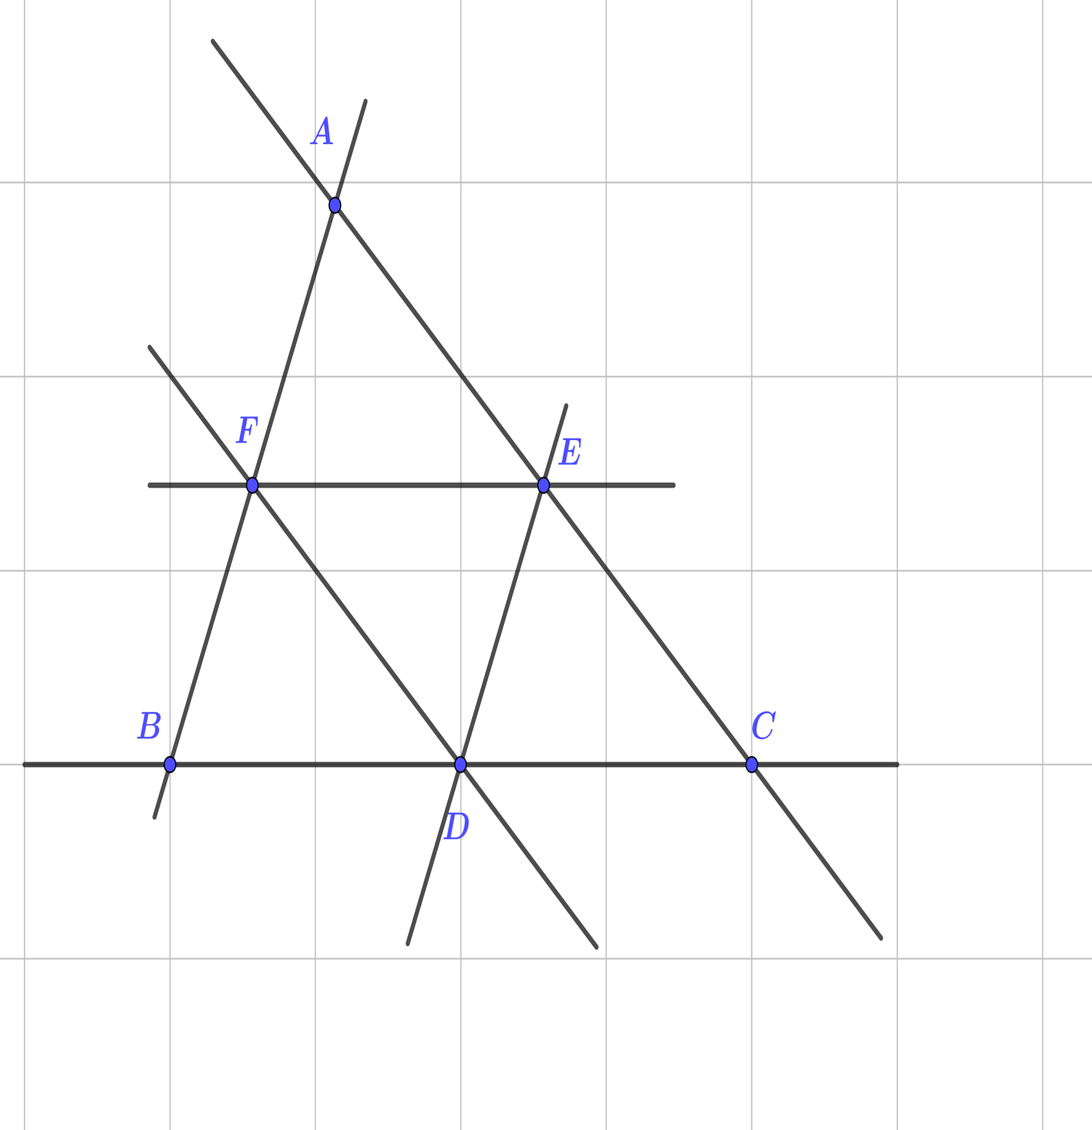
Bài 8.5.
Hãy liệt kê các cặp đường thẳng song song trong hình sau.
AB // DE hay AF // DE
DF // AE hay DF // AC
BD // FE hay BC // FE

Slide 14
HƯỚNG DẪN VỀ NHÀ
- Học thuộc các khái niệm định nghĩa có trong bài
- Vận dụng hoàn thành các bài tập trong SGK trang 47

Slide 15
BÀI HỌC ĐẾN ĐÂY KẾT THÚC

